Slide 1
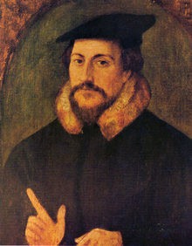
John Calvin
约翰·加尔文
圣徒脚踪 2016
Hans Holbein 画的加尔文像

Slide 2
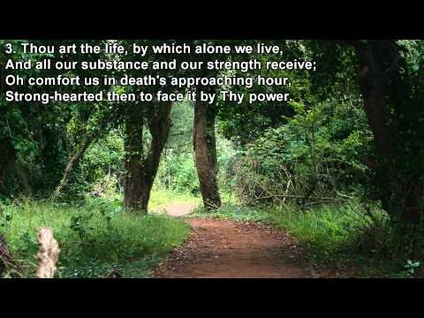
我來朝覲祢，救贖我的主
I GREET THEE WHO MY SURE REDEEMER ART

Slide 3
改教运动
Martin Luther 马丁·路德 (1483-1546)
Ulrich Zwingli 慈运理 （1484-1531）
William Tyndale 丁道尔 （1494-1536）
John Calvin 约翰·加尔文（1509-1564年）

Slide 4
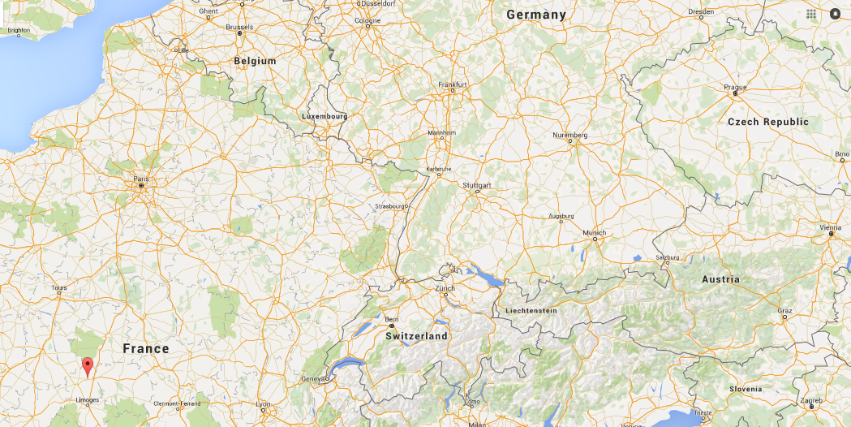

Slide 5
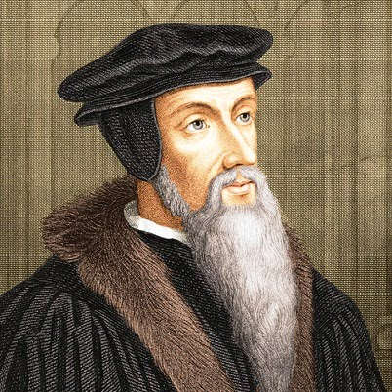
约翰·加尔文
( 1５０９~１５６４)
1509年 出生于法国诺阳 (Noyon)
1533年 改信更正教
1536年 定居日内瓦 /《基督教要义》
1538年 出走斯法国特拉斯堡
1541年 受邀重返日内瓦进行宗教改革
1564年 病逝于日内瓦

Slide 6

基督教要义

Slide 7
争论的基础
神是全知全能的。
永恒里的拣选 < - > 永恒里的事实
预定/拣选的目标 立即-得救 < - > 终极-神得荣耀
神的主权
- 人没有选择 < - > 人的自由意志

Slide 8

加尔文的预定论

Slide 9
Total Depravity
全然败坏
羅馬書3:11-12 沒有明白的；沒有尋求神的；都是偏離正路，一同變為無用。沒有行善的，連一個也沒有。
約翰福音6:44 若不是差我來的父吸引人，就沒有能到我這裡來的；
約翰福音6:65 耶穌又說：所以我對你們說過，若不是蒙我父的恩賜，沒有人能到我這裡來。

Slide 10
Unconditional Election
无条件的拣选
以弗所書 1:4-5 就如神從創立世界以前，在基督裡揀選了我們，使我們在他面前成為聖潔，無有瑕疵；
又因愛我們，就按著自己意旨所喜悅的，預定我們藉著耶穌基督得兒子的名分，
彼得前書 2:8 又說：作了絆腳的石頭，跌人的磐石。他們既不順從，就在道理上絆跌（或作：他們絆跌都因不順從道理）；他們這樣絆跌也是預定的。

Slide 11
Limited Atonement
限定的代赎
羅馬書9:15-16 因他對摩西說：我要憐憫誰就憐憫誰，要恩待誰就恩待誰。
據此看來，這不在乎那定意的，也不在乎那奔跑的，只在乎發憐憫的神。
約翰福音6:10 我來了，是要叫羊（或作：人）得生命，並且得的更豐盛。
約翰福音10: 26-27 只是你們不信，因為你們不是我的羊。我的羊聽我的聲音，我也認識他們，他們也跟著我。

Slide 12
Irresistible Grace
不能抗拒的恩典
約翰福音6:37 凡父所賜給我的人必到我這裡來；到我這裡來的，我總不丟棄他。
使徒行傳 13:48 邦人聽見這話，就歡喜了，讚美神的道；凡預定得永生的人都信了。

Slide 13
Perseverance of the Saints
圣徒永蒙保守
約翰福音6:37-39 凡父所賜給我的人必到我這裡來；到我這裡來的，我總不丟棄他。因為我從天上降下來，不是要按自己的意思行，乃是要按那差我來者的意思行。差我來者的意思就是：他所賜給我的，叫我一個也不失落，在末日卻叫他復活。

Slide 14
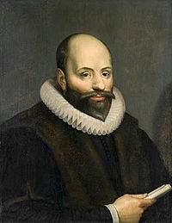
Jacobus Arminius
阿米纽斯（亞米念）

Slide 15
争论的基础
神是全知全能的。
永恒里的拣选 < - > 永恒里的事实
预定/拣选的目标 立即-得救 < - > 终极-神得荣耀
神的主权
- 人没有选择 < - > 人的自由意志

Slide 16
自由意志
——》Total Depravity 全然败坏
約翰福音12:32 我若從地上被舉起來，就要吸引萬人來歸我。
羅馬書 5:8 惟有基督在我們還作罪人的時候為我們死，神的愛就在此向我們顯明了。

Slide 17
有条件的拣选
——》 Unconditional Election 无条件的拣选
羅馬書 8:29 因為他預先所知道的人，就預先定下效法他兒子的模樣，使他兒子在許多弟兄中作長子。
彼得前書13:48 就是照父神的先見被揀選、藉著聖靈得成聖潔，以致順服耶穌基督，又蒙他血所灑的人。

Slide 18
广泛的代赎
——》 Limited Atonement 限定的代赎
約翰壹書 2:2 他為我們的罪作了挽回祭，不是單為我們的罪，也是為普天下人的罪。
哥林多後書 5:19 這就是神在基督裡，叫世人與自己和好，不將他們的過犯歸到他們身上，並且將這和好的道理託付了我們。

Slide 19
人可能抗拒圣灵
——》 Irresistible Grace 不能抗拒的恩典
馬太福音 23:37 耶路撒冷啊，耶路撒冷啊，你常殺害先知，又用石頭打死那奉差遣到你這裡來的人。我多次願意聚集你的兒女，好像母雞把小雞聚集在翅膀底下，只是你們不願意。
路加福音 7:29-30 眾百姓和稅吏既受過約翰的洗，聽見這話，就以神為義；但法利賽人和律法師沒有受過約翰的洗，竟為自己廢棄了神的旨意。

Slide 20
信徒可能丛恩典中堕落
——》 Perseverance of the Saints 圣徒永蒙保守
以西結書 33:11 你對他們說，主耶和華說：我指著我的永生起誓，我斷不喜悅惡人死亡，惟喜悅惡人轉離所行的道而活。以色列家啊，你們轉回，轉回吧！離開惡道，何必死亡呢？
彼得後書 3:9 主所應許的尚未成就，有人以為他是耽延，其實不是耽延，乃是寬容你們，不願有一人沉淪，乃願人人都悔改。

Slide 21
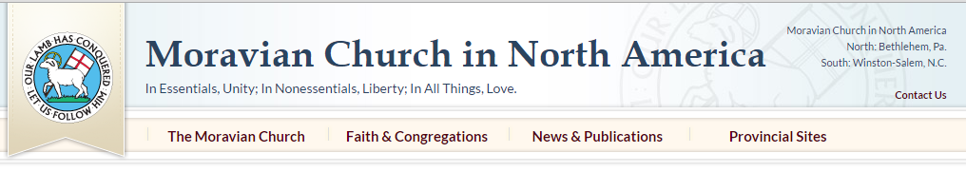
摩拉维亚弟兄会格言
In Essentials, Unity;
In Non-Essentials, Liberty;
In All Things, Love.

Slide 22
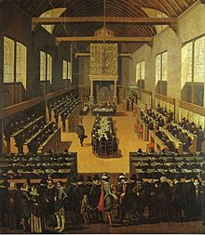
多特会议
《抗辯》
多特法規
The Synod of Dort. The Arminians are seated at the table in the middle.

Slide 23
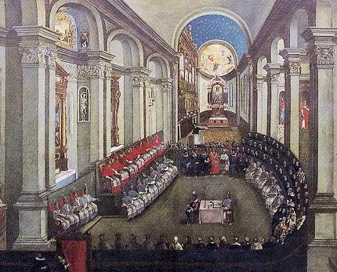
天特会议
1545-1563

Slide 24
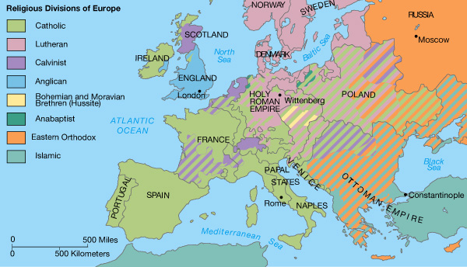
欧洲教派的分布

